Slide 1
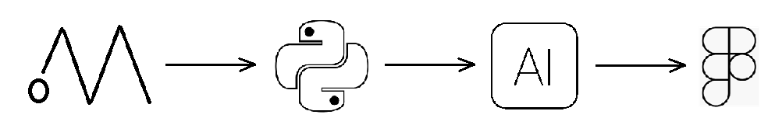
AI Motion Analyzer – MoveSense-pohjainen tekoälyjärjestelmä polven liikeanalyysiin
Projektin tavoite
Projektin tavoitteena on kehittää tekoälypohjainen järjestelmä, joka hyödyntää MoveSense-IMU-anturia alaraajan liikkeiden (kyykky ja kävely) tunnistamiseen ja polven linjauksen (varus/valgus) analysointiin. Kohderyhmänä ovat terveet nuoret aikuiset (opiskelijat). Järjestelmä ei ole lääkinnällinen laite, mutta suunnittelussa huomioidaan turvallisuus ja jatkokehityskelpoisuus. Ratkaisu perustuu yhteen anturiin (säären yläosa), Python-analytiikkaan ja CNN-malliin reaaliaikaista liikkeentunnistusta varten.
AIMA-2025. Metropolia, HyTe.

Slide 2
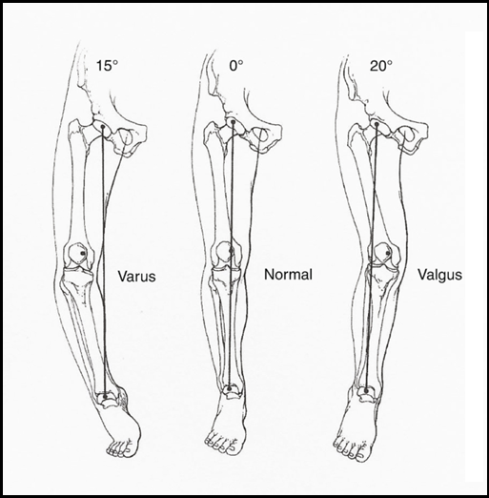
Taustatutkimus
Tutkimusten mukaan IMU-järjestelmät voivat mitata polvikulmaa 1–4° tarkkuudella, mikä täyttää kliiniset vaatimukset. CNN-pohjaiset mallit tunnistavat liikkeet yli 93 % tarkkuudella myös yhdellä anturilla. MoveSense tarjoaa kannettavan ja kustannustehokkaan vaihtoehdon laboratoriojärjestelmille. Tutkimuksissa käytettiin tyypillisesti 10–20 osallistujaa ja Kalman- tai Butterworth-suodatusta.
AIMA-2025. Metropolia, HyTe.

Slide 3

Käyttäjäprofiilit
Käyttäjä | Käyttökonteksti | Tehtävä | Käyttötiheys
Kuntoutuja | Fysioterapia / Koti | Polven liikkeen seuranta ja palaute | 3-5x / vko
Urheilija | Harjoitussali | Liikeanalyysi ja kulmatarkistus | 1-2x / vko
Opiskelija | Kampusympäristö | Testimittaus ja prototyypin arviointi | Kertaluonteinen
AIMA-2025. Metropolia, HyTe.

Slide 4
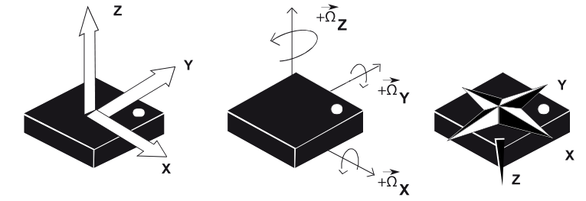
Tekniset vaatimukset
9 DOF IMU
Anturi: MoveSense IMU (säären yläosa, tibian etupuoli)
Näytteenottotaajuus: 100 Hz (optimi 200 Hz)
Parametrit: varus/valgus, fleksio/ekstensio, liikkeen tunnistus (CNN-luokittelu)
Datamuoto: CSV (BLE-yhteys, aikaleima)
AI-malli: 1D-CNN, Python-pohjainen
Tarkkuusvaatimus: tavoite ±1–3°, hyväksyttävä ±5°
AIMA-2025. Metropolia, HyTe.

Slide 5
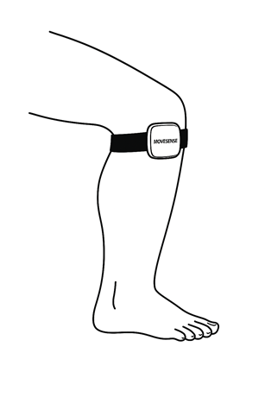
Mittausprotokolla (Kyykky & Kävely)
Anturi kiinnitetään sääriluun yläosaan joustavalla hihnalla.
Kyykkytesti: 5–10 toistoa, n. 90° polvikulmaan.
Kävelytesti: 3–5 sarjaa, 5–10 m, luonnollinen tahti.
Olosuhteet: sisätila, 20–22 °C, tasainen alusta.
Data: kiihtyvyys, gyroskooppi, kvaternionit, kulmat (100 Hz).
Tallennus: CSV, anonymisoitu (H1–H3).
AIMA-2025. Metropolia, HyTe.

Slide 6

Yhteenveto / Seuraavat askeleet
MoveSense-yhteyden toteutus (Sprintti 2)
Datan suodatus ja kulmalaskenta (Butterworth / Kalman)
CNN-luokittelu ja validointi
Figma-käyttöliittymän ensimmäinen versio
Pilotin testaus ja validointiraportti
AIMA-2025. Metropolia, HyTe.

Slide 7

Kiitos!

